Slide 1
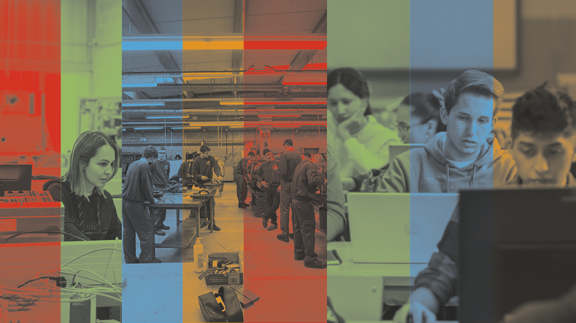
Formación Profesional curso 24-25

Slide 2
La Formación Profesional acogerá en Navarra en el curso 24/25 la cifra récord de 16.1615 estudiantes

Slide 3
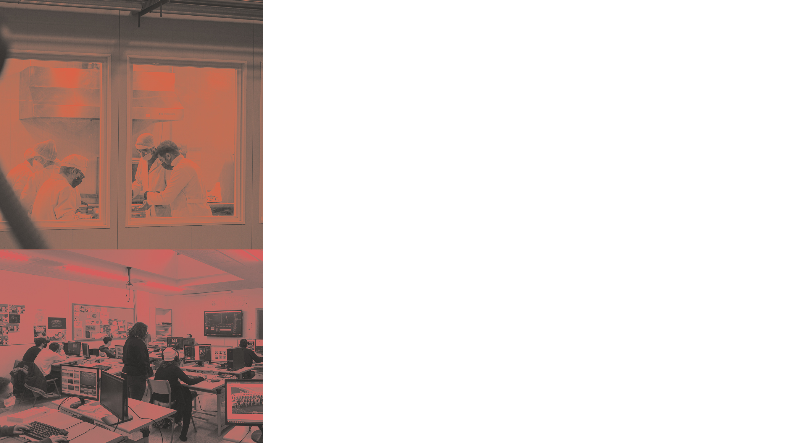
FP presencial
Crecimiento medio 30%
356 nuevos grupos presenciales de primer curso para el 24/25

Slide 4
Plazas ofertadas de 1º
Crecimiento medio 30%
6631 plazas presenciales nuevas de primer curso para el 24/25

Slide 5
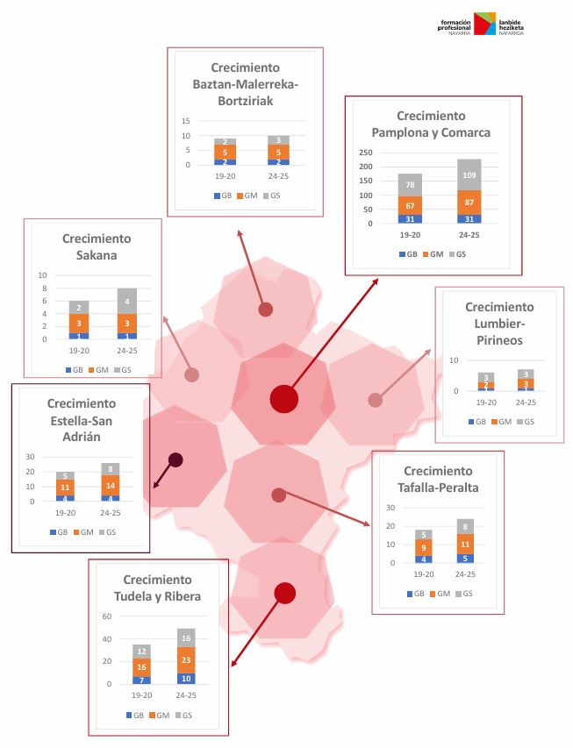
Crecimiento de grupos de 1º por todas las zonas de Navarra
Crecimiento de la FP por todo el territorio de Navarra

Slide 6
FP virtual (online)
Crecimiento medio 150%
32 ciclos de FP virtual (online) para el 24/25

Slide 7
16.615 alumnas y alumnos en FP de todas las modalidades
Crecimiento global de la FP 37%

Slide 8
Estado
Admisión Grado Básico
756 plazas ofertadas (ratio de 14 alumnas/os por grupo)
Adjudicación de plazas libres: previsión de, al menos, 17 plazas libres
Tasa de cobertura: 97,75 %
Reserva de plazas
79 de 631 matrículas plazo ordinario = un 12,5% de las plazas
DISCAPACIDAD = 5 plazas
DEPORTISTA = 0 PLAZAS
NECESIDAD ESPECÍFICA DE APOYO EDUCATIVO = 39 plazas
SEXO INFRARREPRESENTADO = 35 plazas (5,6% de las plazas matriculadas en el plazo ordinario)
Mujeres = 28 mujeres (en 10 ciclos, la mayor parte industriales)
Hombres = 7 hombres (en 1 ciclo: Peluquería y estética)
Nota: la medida ha “beneficiado” cuantitativamente más a las mujeres y en ciclos industriales.

Slide 9
Estado
2860 plazas ofertadas (ratio de 20 alumnas/os por grupo)
Adjudicación de plazas libres: previsión de, al menos, 94 plazas libres
Tasa de cobertura: 96,7 %
Admisión Grado Medio
Reserva de plazas
237 de 2629 matrículas plazo ordinario = un 9% de las plazas
DISCAPACIDAD = 25 plazas
DEPORTISTA = 9 PLAZAS
NECESIDAD ESPECÍFICA DE APOYO EDUCATIVO = 72 plazas
SEXO INFRARREPRESENTADO = 131 plazas (5% de las plazas matriculadas en el plazo ordinario)
Mujeres = 58 mujeres (en 13 ciclos, la mayor parte industriales). Un 44% de las reservas por sexo infrarrepresentado.
Hombres = 73 hombres (en 6 ciclos, la mayor parte sanitarios). Un 56 % de las reservas por sexo infrarrepresentado.
Nota: las inscripciones de grado medio recibidas son en un 60% de hombres y un 40% de mujeres. Porcentualmente, se ha comportado mejor la reserva de plazas para mujeres (aunque el nº total es menor).

Slide 10
Estado
2805 plazas ofertadas (ratio de 20 alumnas/os por grupo)
Adjudicación de plazas libres: previsión de, al menos, 102 plazas libres
Tasa de cobertura: 96,4 %
Admisión
Grado Superior
Reserva de plazas
268 de 2570 matrículas plazo ordinario = más de un 10% de las plazas
DISCAPACIDAD = 27 plazas
DEPORTISTA = 12 plazas
NECESIDAD ESPECÍFICA DE APOYO EDUCATIVO = 59 plazas
SEXO INFRARREPRESENTADO = 170 plazas (6,6% de las plazas matriculadas en el plazo ordinario)
Mujeres = 85 mujeres (en 19 ciclos, la mayor parte industriales y de informática)
Hombres = 85 hombres (en 16 ciclos, la mayor parte sanitarios y de servicios socioculturales)
Nota: las inscripciones de grado superior recibidas están equilibradas entre los dos sexos, al igual que las reservas de plaza por sexo adjudicadas.

